Slide 2
جلسه اول بهایابی1 (کلیات و مفاهیم عمومی حسابداری صنعتی) مدرس:فاطمه پوراسماعیل
به نام خدا

Slide 3
یک سیستم حسابداری است که بخشی از آن حسابداری مدیریت می باشد که در تصمیم گیری مدیران واحدهای اقتصادی از جهت برنامه ریزی و کنترل موثر می باشد.بخش دیگر آن در ارتباط با حسابداری مالی می باشد که نهایتا به ارزیابی موجودی ها و تعیین بهای تمام شده کالای فروش رفته منجر میشود
حسابداری صنعتی:

Slide 4
1)حسابداری صنعتی: میتواند بر تصمیم گیری مدیران درون سازمانی و برون سازمانی بسیار موثر باشد 2)حسابداری مدیریت : با برنامه ریزی و کنترل سروکار دارد یعنی با آینده ارتباط دارد و گزارش خود را برای مدیران داخلی تهیه می کند .یعنی با استفاده کنندگان درون سازمانی جهت تصمیم گیری ارتباط دارد 3)حسابداری مالی:گزارشات خود را برای استفاده کنندگان برون سازمانی ارایه می دهد. در واقع با گذشته سروکار دارد و گزارش این بخش از حسابداری بر تصمیم گیری سرمایه گذاران و دولت و سازمان بورس اوراق بهادار و مووسات اعتباری بسیار موثر می باشد
انواع حسابداری

Slide 5
تفاوت حسابداری صنعتی با حسابداری مدیریت و مالی: تفاوت آنها در این است که محاسبه هزینه ساخت محصولات مدنظر حسابداری صنعتی است که در واقع به آن حسابداری هزینه یابی نیز گفته میشود سه وظیفه و کارکرد مهم حسابداری صنعتی به شرح زیر می باشد: 1) اندازه گیری و محسابه بهای تمام شده تولیدات 2)فراهم نمودن اطلاعات لازم جهت ارزیابی عملکرد 3)فراهم نمودن اطلاعات لازم جهت تصمیم گیری هدف حسابداری صنعتی: عبارت است از تدارک اطلاعات به منظور تسهیل در برنامه ریزی و کنترل و ارزیابی و تصمیم گیری در فرایند مدیریت ارایه می دهد

Slide 6
هزینه در حسابداری : عبارت است از منابع مصرف شده برای تولیدات اعم از کالا و خدمات. این هزینه در واقع تغییر و تبدیل دارایی به نوع دیگر از دارایی است. مانند: مصرف مواد در کارخانه و تبدیل آن به کالای در جریان ساخت و کالای ساخته شده که در ترازنامه به عنوان موجودی های جنسی نشان داده می شوند. در زمان خرید مواد: خرید مواد *** موجودی نقد(حساب پرداختنی) *** در جریان ساخت قرار گرفتن مواد: کالای در جریان ساخت *** کنترل مواد *** در زمان ساخت محصول: بهای تمام شده کالای ساخته شده *** کالای در جریان ساخت *** در زمان فروش محصول: بهای تمام شده کالای فروش رفته *** بهای تمام شده کالای ساخته شده ***

Slide 7
هزینه یابی: عبارت است از محاسبه بهای تمام شده کالای در جریان ساخت و کالای ساخته شده تولید:تغییر شکل و ماهیت مواد طی مراحل مختلف به کالا است به طوری که از تغییر شکل مواد خام به کالای ساخته شده تبدیل شود. مثل آهن کالای در جریان ساخت:به محصولاتی گفته می شود که ساخت آنها به پایان نرسیده است کالای ساخته شده:به محصولاتی گفته میشود که جریان تولید را کاملا طی کرده و برای فروش آماده می باشد عوامل بهای تمام شده: عبارت است از هزینه هایی که به صورت مستقیم و غیر مستقیم در ساخت محصول به مصرف می رسند و شامل سه جزء اصلی می باشند:1)مواد 2)دستمزد 3)سربارساخت
اصطلاحات بکار رفته در حسابداری صنعتی

Slide 8
2)هزینه مواد: الف.هزینه مواد مستقیم: هزینه هایی هستند که قسمت اعظم ساخت کالا را تشکیل می دهند. مانند پارچه در لباس ب. هزینه مواد غیر مستقیم: هزینه هایی که در ساخت کالا مستقیمآ دخالت ندارند ولی جزیی از مواد در سخات کالا بکار گرفته می شوند. مانند نخ درلباس 2)دستمزد:الف.دستمزد مستقیم:هزینه هایی که مستقیما به کارگران تولیدی که در خط تولید هستند برای ساخت کالا پرداخت میشود. مانند خیاط و نجار ب.دستمزد غیر مستقیم :پرداخت دستمزد به کارگرانی که مستقیما با ساخت کالا سرو کار نداشته باشند اما در محل تولیدی یا در کارخانه هستند. مانند مدیر کارخانه 3)هزینه های غیر مستقیم سربار ساخت(هزینه های عمومی کارخانه):هزینه هایی هستند که در واحد تولید یا کارخانه به مصرف می رسند به استثناء مواد مستقیم و دستمزد مستقیم بقیه هزینه ها در واحد تولیدی یا کارخانه غیر مستقیم هستند
طبقه بندی هزینه ها

Slide 9
1)بهای اولیه:ترکیبی از مواد مستقیم مصرف شده به علاوه دستمزد مستقیم انجام شده می باشد دستمزد مستقیم انجام شده+مواد مستقیم مصرف شده=بهای اولیه 2)هزینه تبدیل: ترکیبی از هزینه دستمزد مستقیم به علاوه سربار ساخت می باشد سربار ساخت+دستمزد مستقیم=هزینه تبدیل 3)هزینه تولید: ترکیبی از سه عنصر مواد مستقیم مصرف شده و هزینه دستمزد مستقیم و هزینه سربار می باشد سربار ساخت+دستمزد مستقیم+مواد مستقیم مصرف شده=هزینه تولید سربار ساخت+بهای اولیه=هزینه تولید هزینه تبدیل+مواد مستقیم مصرف شده=هزینه تولید
طبقه بندی ترکیبی هزینه های تولید

Slide 10
موجودی کالای در جریان ساخت اول دوره +هزینه های تولید=کل کالای در جریان ساخت موجودی کالای در جریان ساخت پایان دوره-کل کالای در جریان ساخت=بهای تمام شده کالای ساخته شده
قیمت تمام شده کل کالای در جریان ساخت

Slide 11
هزینه های عملیاتی شامل: الف)هزینه های تولیدی:که عموما در کارخانه انجام میگیرند ب)هزینه های غیر تولیدی: شامل هزینه های اداری و تشکیلاتی و هزینه های توزیع و فروش می باشد هزینه دوره+هزینه های تولید= هزینه های عملیاتی هزینه های توزیع و فروش+هزینه های اداری و تشکیلاتی=هزینه دوره
طبقه بندی عملیاتی هزینه های موسسه

Slide 12
مثال) شرکت تولیدی رازی تک محصولی بوده و اطلاعات زیر از این شرکت در سه ماهه اول سال 95 در دست است: موجودی کالای در جریان ساخت اول دوره 1450،مواد مستقیم مصرف شده 232000، کار مستقیم انجام شده 135000، کالای در جریان ساخت پایان دوره 150% موجودی کالای در جریان ساخت اول،سربار ساخت یک دوم کار مستقیم انجام شده مطلوب است: الف)بهای اولیه ب)هزینه تبدیل ج)هزینه تولید د)قیمت تمام شده کل کالای در جریان ساخت ه)بهای تمام شده کالای ساخته شده

Slide 13
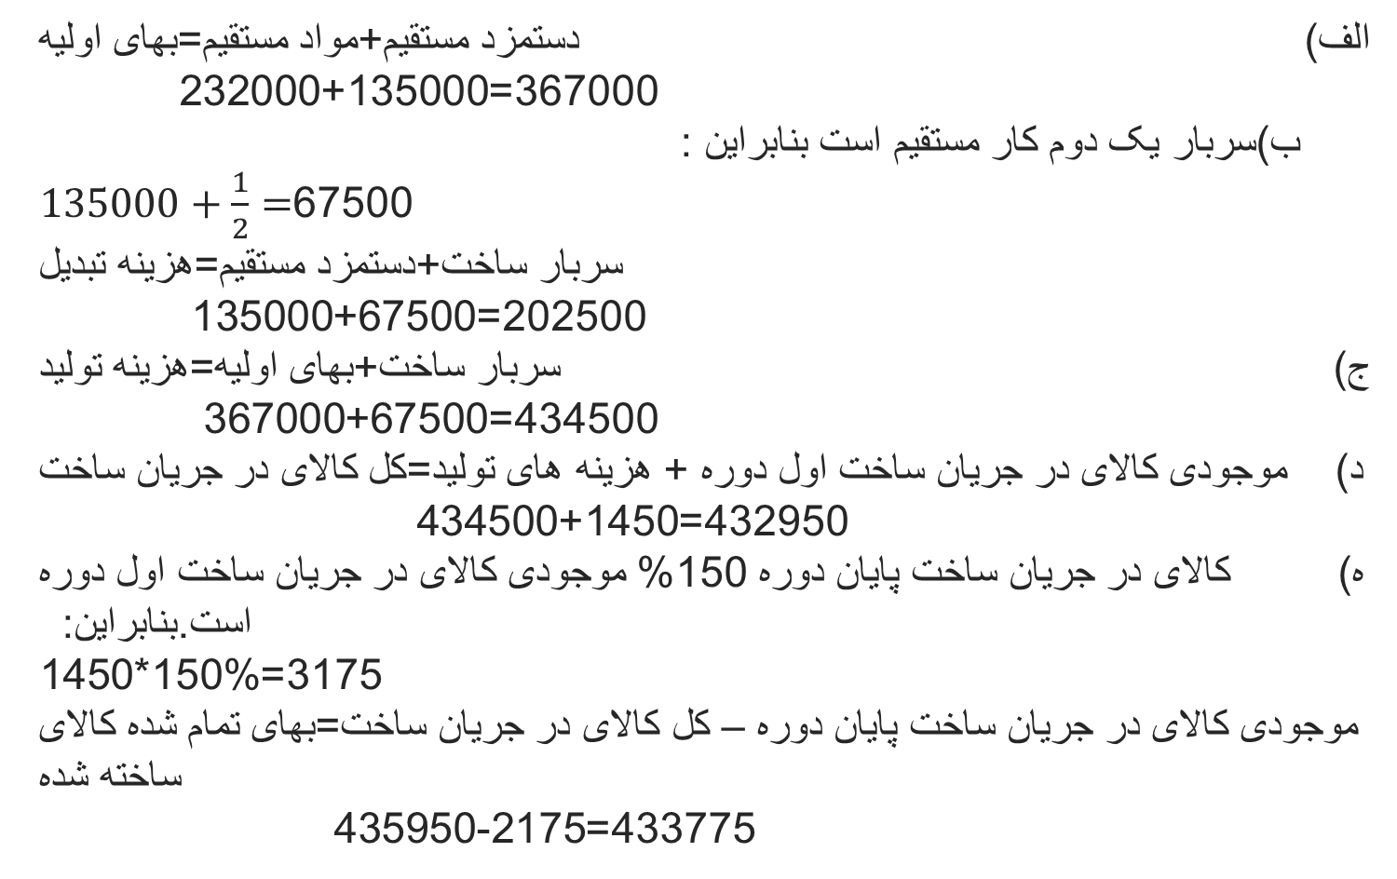
الف) دستمزد مستقیم+مواد مستقیم=بهای اولیه 367000=135000+232000 ب)سربار یک دوم کار مستقیم است بنابراین : $135000+\frac{1}{2}=$67500 سربار ساخت+دستمزد مستقیم=هزینه تبدیل 202500=67500+135000 ج) سربار ساخت+بهای اولیه=هزینه تولید 434500=67500+367000 د) موجودی کالای در جریان ساخت اول دوره + هزینه های تولید=کل کالای در جریان ساخت 432950=1450+434500 ه) کالای در جریان ساخت پایان دوره 150% موجودی کالای در جریان ساخت اول دوره است.بنابراین: 2175=150%*1450 موجودی کالای در جریان ساخت پایان دوره – کل کالای در جریان ساخت=بهای تمام شده کالای ساخته شده 433775=2175-435950

Slide 14
تمرین 1

Slide 15
تمرین 2

Slide 16
تمرین 3

Slide 17
موفق باشید

